Slide 1
教育部1031現代公民核心能力課程計畫 擬像與仿真：影本閱讀與詮釋創生 課群
政治利維坦：視域融合與象徵
通識中心閔宇經助理教授
http://sites.powercam.cc/site/ge09
本課群計畫由教育部資訊及科技教育司支持

Slide 2
總計劃摘要
「政治利維坦：視域融合與象徵」、「歷史共和國：互文詮釋與想像」、「科技烏托邦：文學原型與創生」，選擇政治/社會、歷史/文化、科技/科幻的影本和小說，讓學生在不同的文本中穿梭；從政治利維坦中凝視個體與集體的存在，從歷史共和國中觀照家國與情愛的存在，從科技烏托邦中看見科技與人性的存在，從三門課中共同覺悟人類的社會性存在，相互理解詮釋進而從原型到改作創生，最終淬煉「思考」的終極關鍵能力。而三門課程共同在「教師教學讀書會」、「協同教學」、TA討論、班級聯賽…等多層次、多面向的橫向與縱向的課程/活動經營下，希冀培養及深化學生之「倫理、民主、媒體、美學、科技」之現代公民核心能力。

Slide 3
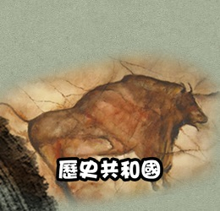
計畫課程及團隊
歷史共和國：互文詮釋與想像(邵承芬老師)
選取「三國演義」、「倚天屠龍記」、「傾城之戀」、「孤戀花」等四部文本，四位作者分別以明代至明末清初到民國再到台灣的年代為創作背景，這一系列的文本中，有多少的歷史想像在其中，而在文本與影本的互文性過程中，又各自表現出什麼樣的主體性意象和社會性存在，而這些各自的表象中又有何異與同，本課程擬透過場景--人物(敘事)與歷史(背景)的遠近切換，從歷史縱深來探討文本與影本中的互涉性及異同性，並從中培養學生的媒體與美學素養。
http://sites.powercam.cc/site/ge08

Slide 4
科技烏托邦：文學原型與創生(李小清老師)
選取《科學怪人》《時光機器》《美麗新世界》《生化人是否夢見羊》四本不同時空背景的科幻文學經典來探討科技、政治、歷史與個人主體性的關係，以敘事原型的概念來解讀西方科幻文學與其改編影本，將少眾之文學賞析融入大眾影音娛樂，一則激發學生的文本分析能力與創意編製，二則為流行娛樂與數位生活注入思想深度，將人性置於科技、群體關係、歷史演化的「接觸區」(contact zone)中，探討人之為人的深層慾望與獨特思維。
http://sites.powercam.cc/site/ge07

Slide 5
政治利維坦：視域融合與象徵(閔宇經老師)
選取「蒼蠅王」、「動物農莊」、「一九八四」、「華氏四五一度」…等影/文本，偏向政治/社會領域的輕經典小說，除了側重原典的閱讀之外，並深入作者的歷史時代背景，指涉其他文本；在民主與獨裁間，在個體(自由)和集體間，重新讓學生檢視人性尊嚴、民主、自由、平等、正義…等普同價值，培養公民的民主與倫理素養。
http://sites.powercam.cc/site/ge09

Slide 6
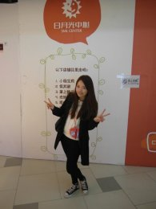
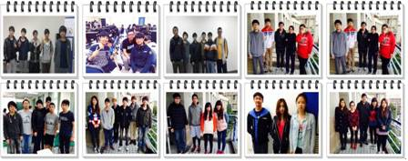
計劃主持：閔宇經
教學助理：陳宥君
中央大學客家政治經濟研究所
李婉菁
中央大學客家政治經濟研究所
陳葦柔
中央大學客家社會文化研究所

Slide 7
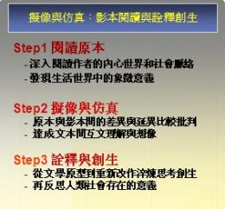
計劃架構

Slide 8
預期學習效能→五大素養
倫理素養→道德與倫理的關聯
民主素養→思維與思辯的能力
媒體素養→批判與省思的能力
科學素養→科幻與科技對人類的影響
美學素養→美的感知；生活美學的建構

Slide 9
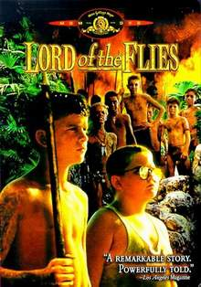
文本閱讀與詮釋創生
蒼蠅王→蒼蠅王
動物農莊→動物農莊
一九八四(華氏四五一度/美麗新世界)→重裝任務
推銷員之死→鐘點戰

Slide 10
培力課程-- 健行書房
1031「健行書房」讀書會
地點：通識中心文史情境教室 A726R 時間：晚上6:00-7:00
1031學期通識教育中心「健行書房」讀書會與本課群計劃內容相關場次如下：
每位同學自由報名參加，列如學期總成績加分

Slide 11
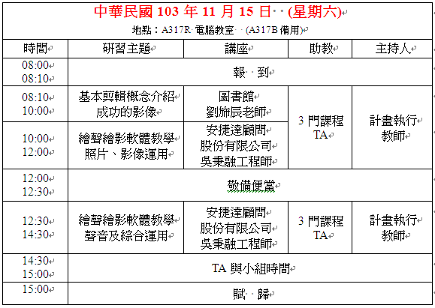
培力課程--影像剪輯教學工作坊
時間： 103.11.15 (六)
地點： A317R 電腦教室
1.本活動不佔用正式課程，每班遴選10人，3門課估計約30人參加工作坊。
2.全部研習ppt檔，錄影檔放至網路供其他學生自行學習。
影像剪輯教學工作坊

Slide 12
培力課程--健行電影院

Slide 13
文本的取得方式之一
北區技專校院—圖書資源共享服務平台
http://ctlelib.org.tw/ctle/hyill/

Slide 14
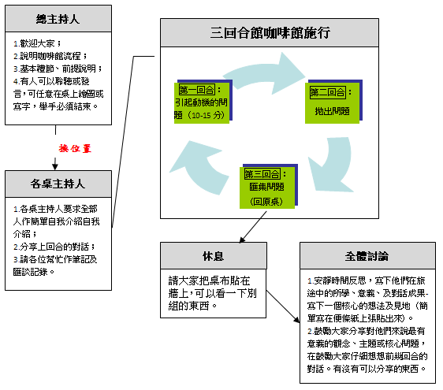
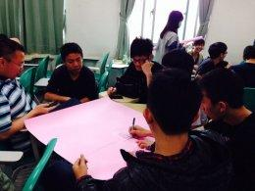
分組討論—世界咖啡館

Slide 15
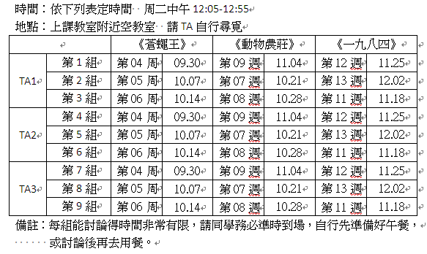
分組討論 規劃時間表

Slide 16
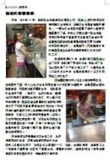
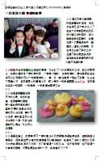
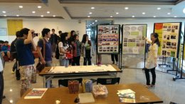
期中與期末評量
期中評量
期末評量

Slide 17
成績評量方式

